Slide 1
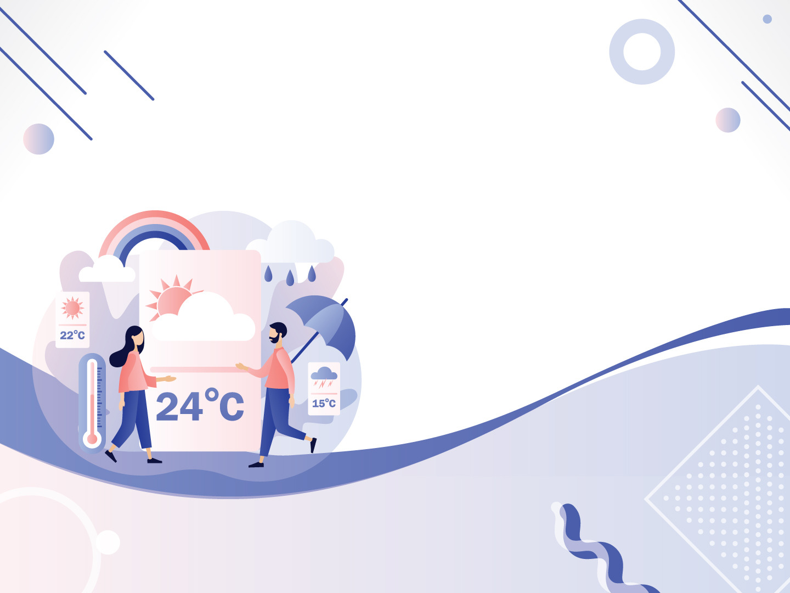
초등 5-2차시
의사가 왜
기후변화를 공부할까

Slide 2

학습목표
기후변화 시대, 직업에 따라 기후변화와 관계를 맺는 다양한 방식이 있음을 이해할 수 있다.
거의 모든 직업에 종사하는 사람들이 기후변화에 적응하기 위해 공부하고 노력해야 함을 알 수 있다.
도입
- 재미 삼아, 나의 직업 적성 테스트
전개
- 참고 기사 함께 읽고 핵심 내용 파악하기
- 직업별 기후변화 영향과 대응 방안 생각하기
마무리
- 모둠별 활동 내용 발표하기

Slide 3
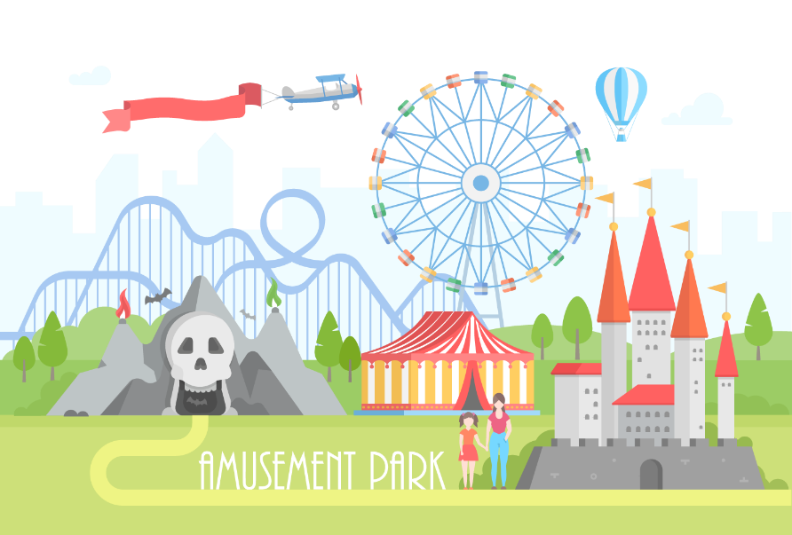

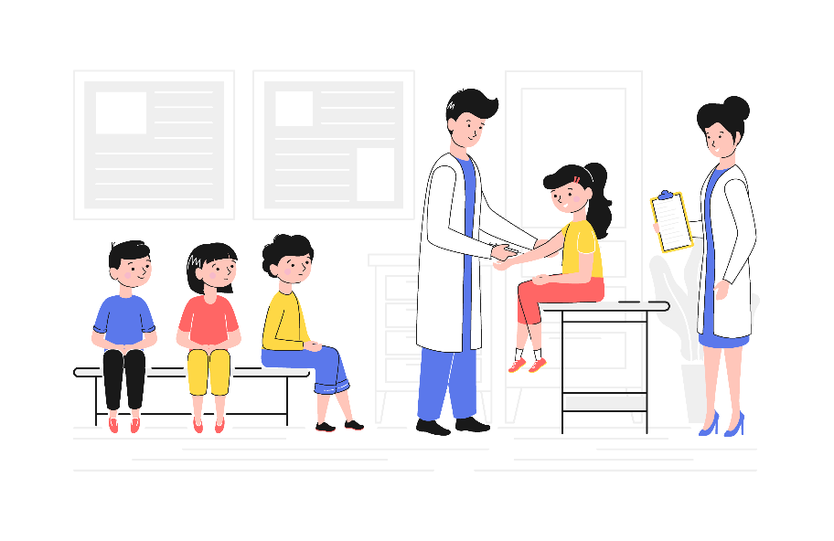
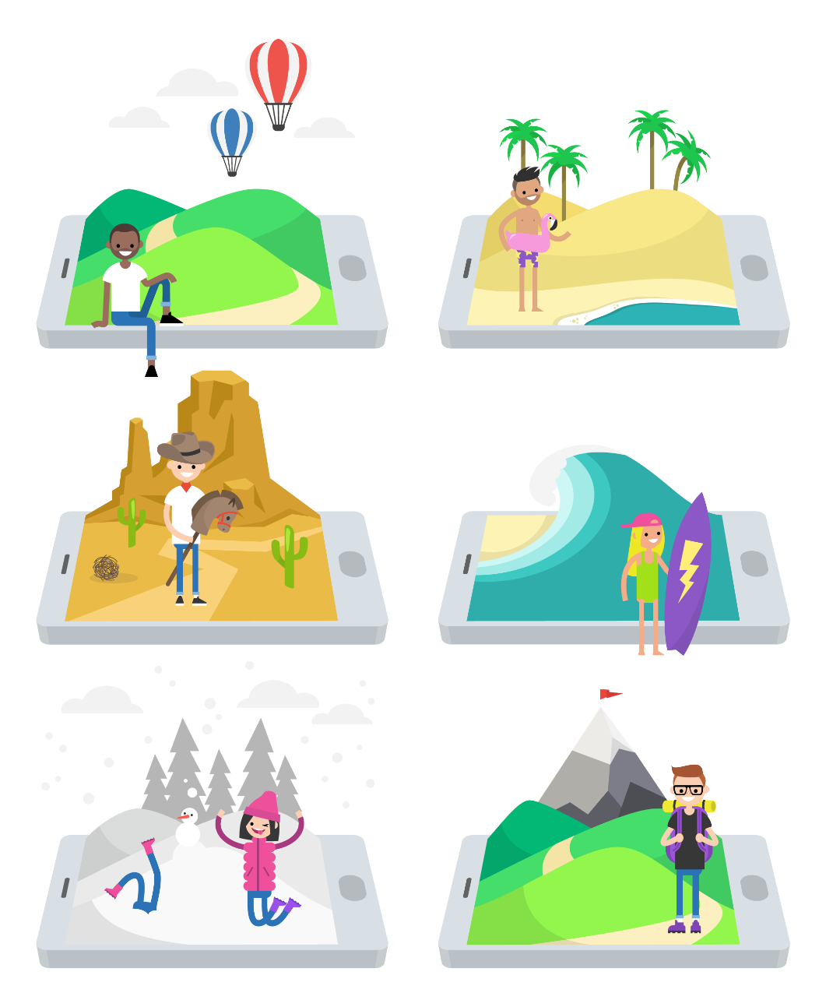

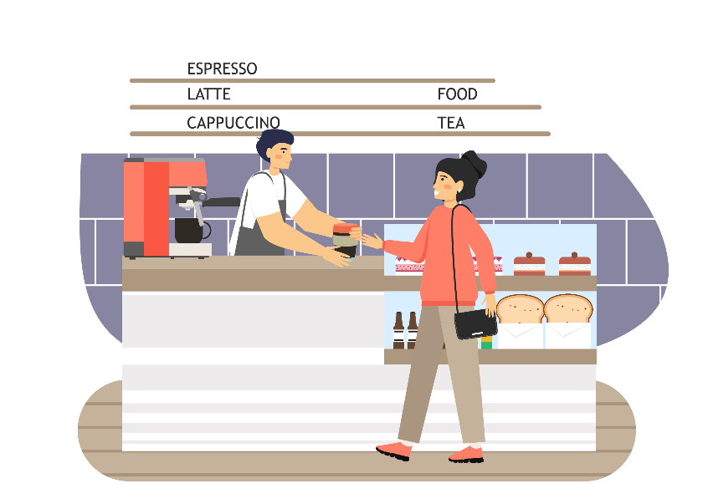
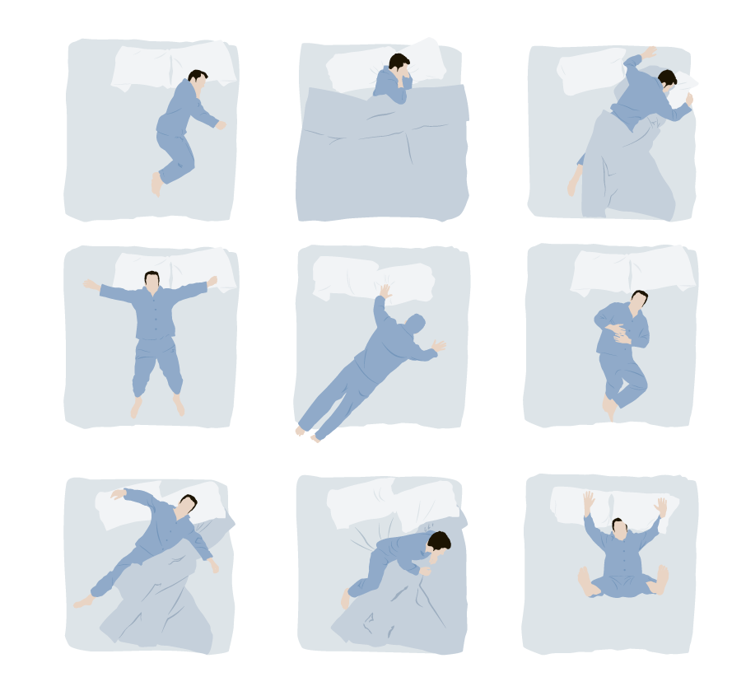

재미 삼아, 나의 직업 적성 테스트
예방 주사를 맞으러 친구와 함께 병원에 왔다. 나는 어떻게 할까?
가족과 함께 놀이공원에 왔다.
가장 먼저 하고 싶은 일은?
여행 계획을 짜려고 한다. 어디로 가면 좋을까?
밤하늘을 쳐다 보니 유난히 반짝이는 빛이 보인다.
그 빛은 무엇일까?
① 먼저 맞고 기다린다.
② 친구에게 먼저 맞으라 한다.
① 익스트림 놀이기구 타기
② 축제장에서 사진찍기
① 바다
② 산
① 인공위성
② 별
한 여자가 예쁜 카페에서 주문을 하려고 한다. 어떤 것을 주문할까?
도서관에 가서 책을 빌리려고 한다. 어떤 종류의 책을 빌릴까?
침대에 누워서 잠을 자려고 합니다. 어떻게 자고 있을까?
① 시원한 아메리카노
② 달달한 라떼
① 엽기 공포 소설
② 학원 추리 소설
① 대자로 누워서
② 옆으로 웅크려서

Slide 4
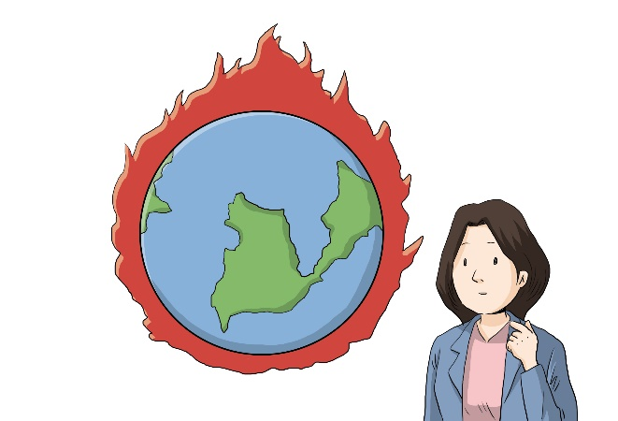
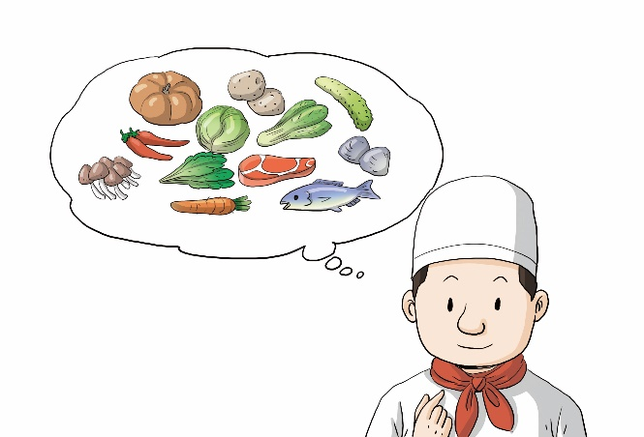
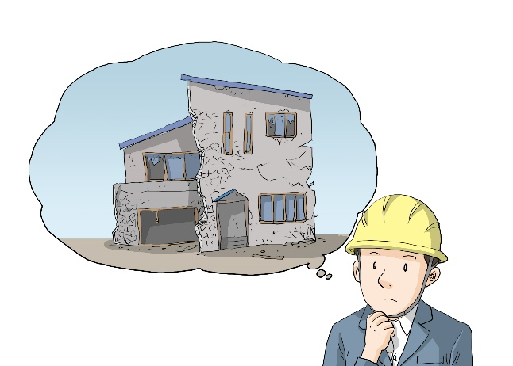
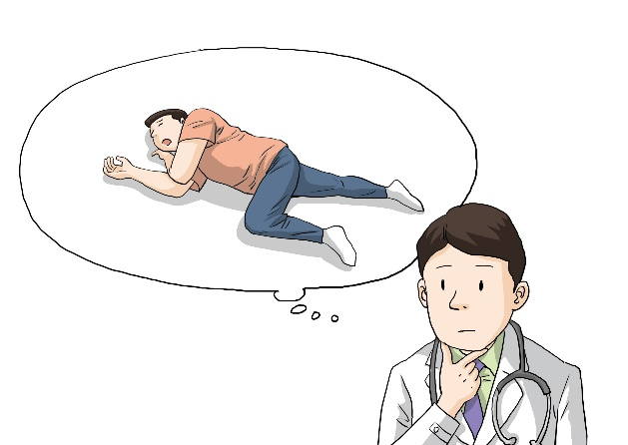
결과를 확인해요.
A형
B형
나는 행동하는 게 좋아요,
환경운동가!
새로운 아이디어 뿜뿜,
요리사!
C형
D형
각 유형별로 모둠을 나누어요.
센스 넘치는 디자이너,
건축가!
논리적이고 꼼꼼한 당신,
의사!

Slide 5

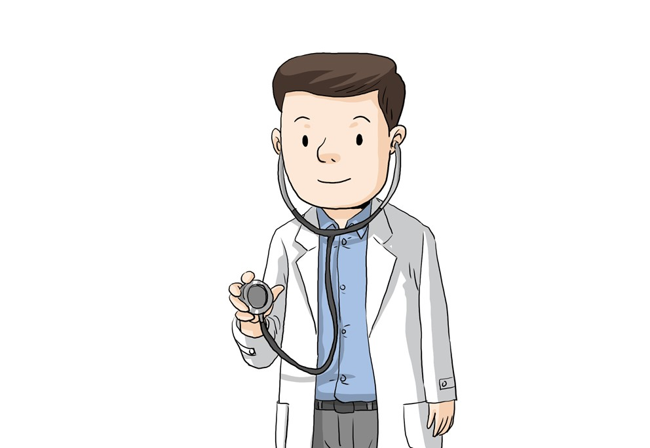
참고 기사 함께 읽고 핵심 내용 파악하기

Slide 6
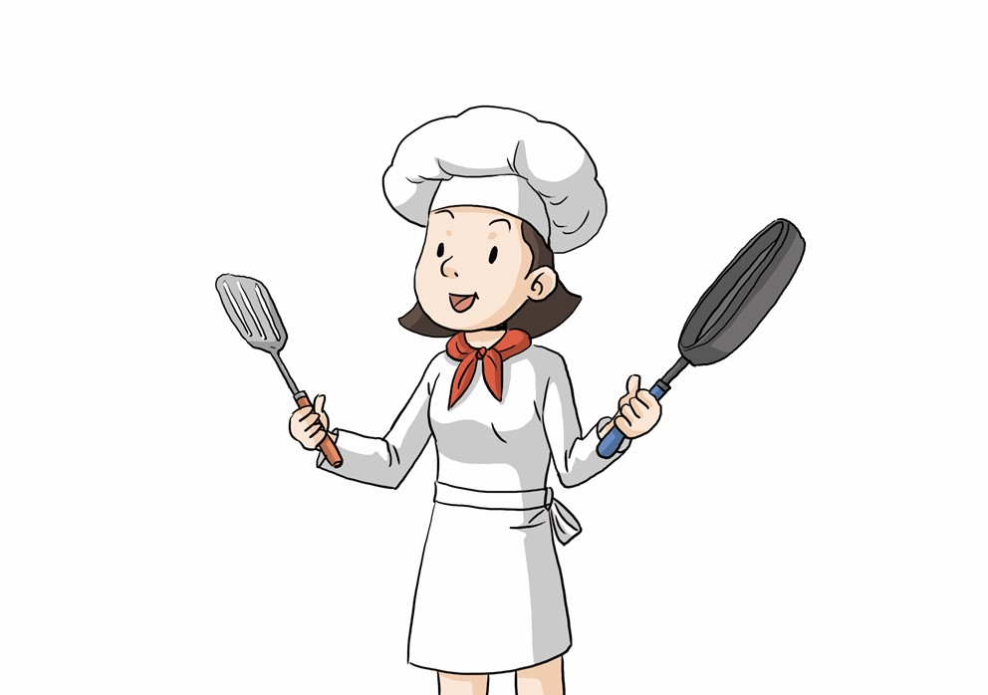
참고 기사 함께 읽고 핵심 내용 파악하기

Slide 7
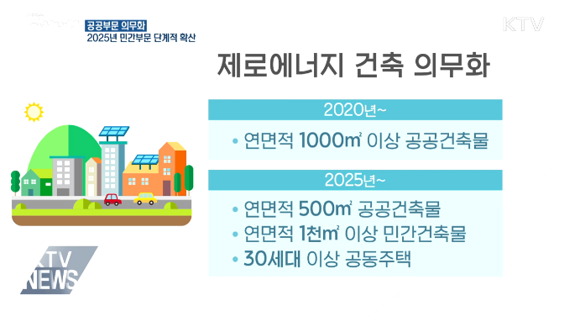
참고 기사 함께 읽고 핵심 내용 파악하기
[출처 : ktv뉴스]

Slide 8
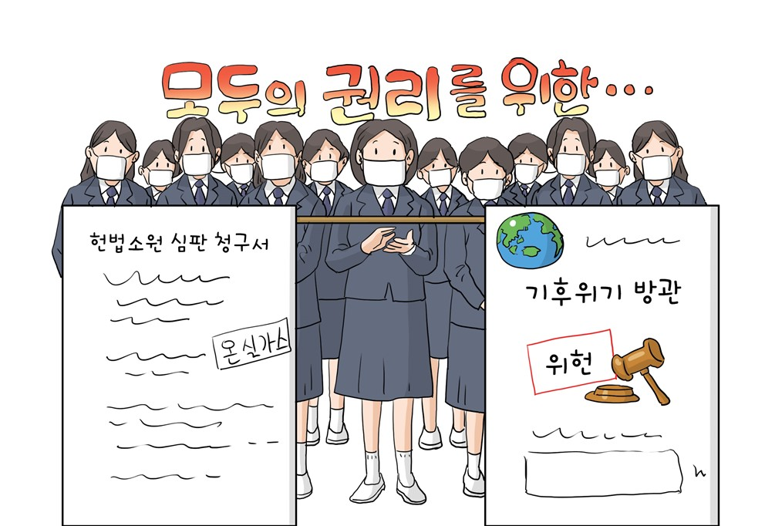
참고 기사 함께 읽고 핵심 내용 파악하기

Slide 9
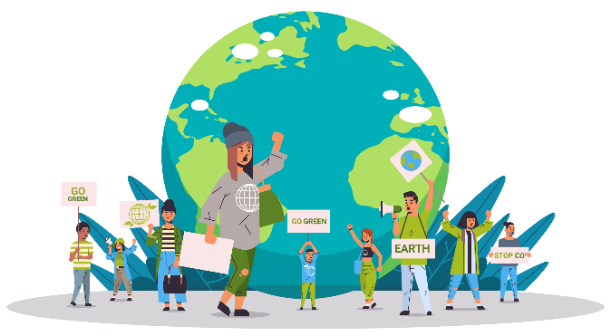
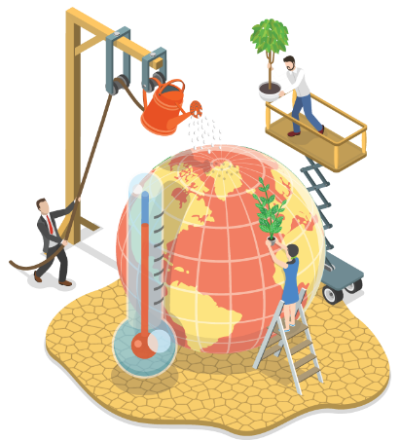
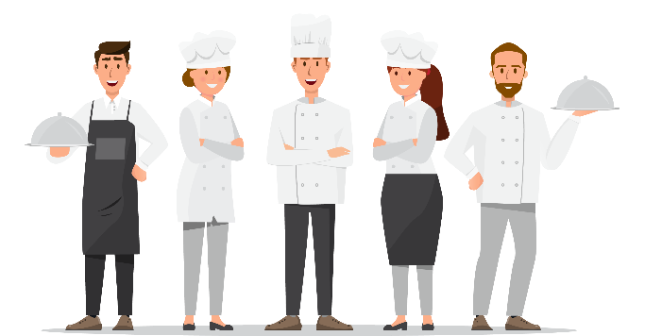

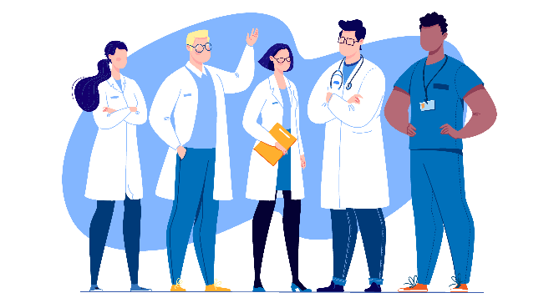
직업별 기후위기 영향과 대응방안 생각하기

Slide 10

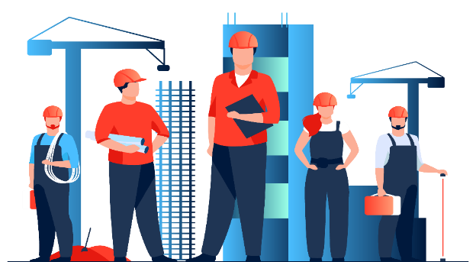

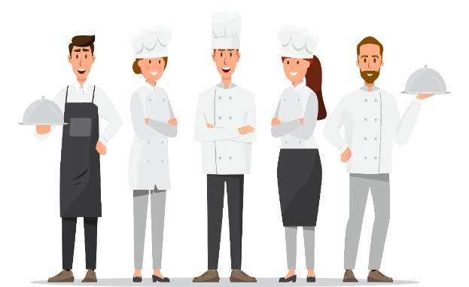
기후위기 대응 실천 계획 만들기
기후위기에 대응할 수 있도록 교육 과목을 만들어 봅시다.
기후위기 시대에
맞는 우리 학교를
설계해 봅시다.
기후위기에 대응할 수 있는 요리 레시피를 만들어 봅시다.
기후위기에 대응하는 캠페인 계획해 봅시다.

Slide 11
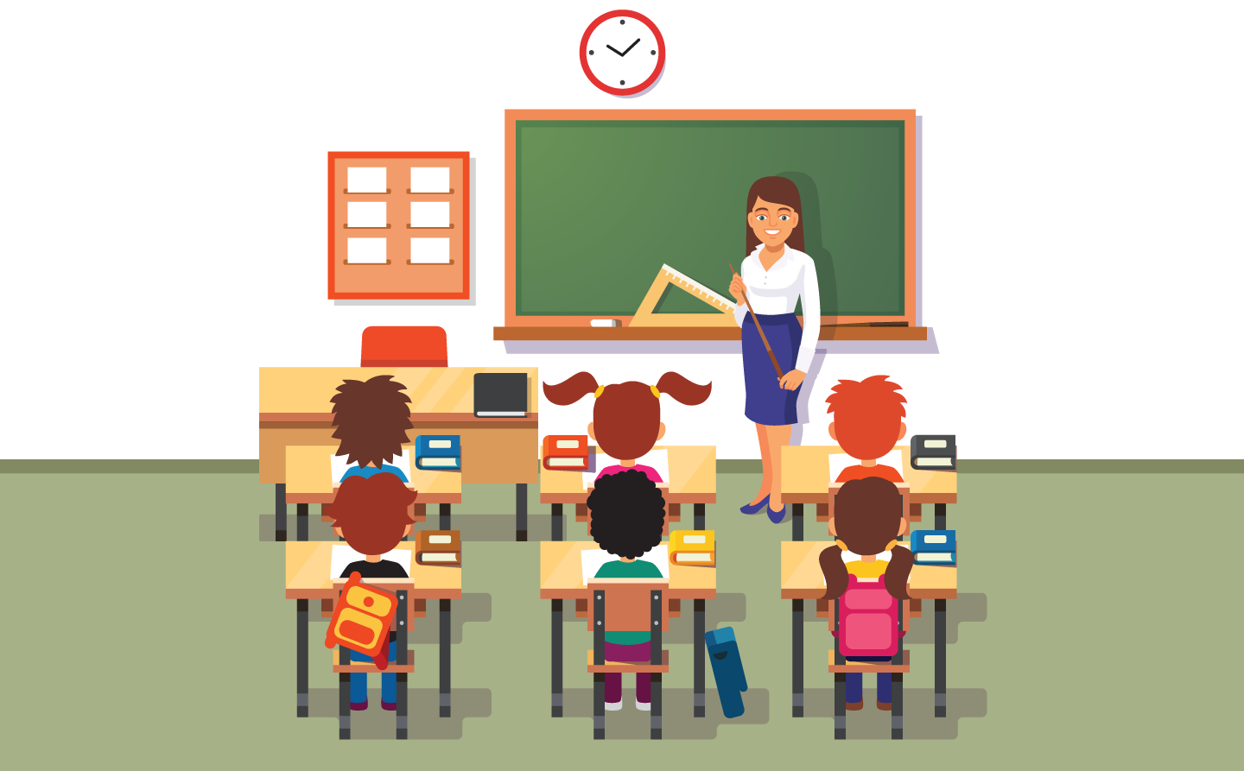
모둠별 발표하기

Slide 12

감사합니다.
THANK YOU

